Slide 1
MADDENİN YAPISI ve ÖZELLİKLERİ
Elektron Dizilimi ve Kimyasal Özellikler
Mustafa ÇELİK

Slide 2
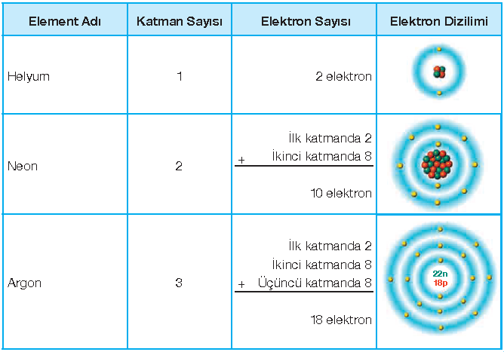
Elektron Dizilimi ve Kimyasal Özellikler
Sahip oldukları elektron dizilimini değiştirme isteği olmayan bu özellikteki elementler asal gazlar olarak adlandırılır. Bu elementlere ait atomların son katmanında yeterli sayıda elektron bulunmaktadır.

Slide 3
Atomların katmanlarında belirli sayılarda elektron bulunmaktadır. Ancak bir atom, tek katmanlıysa ve bu katmanda iki elektronu varsa kararlıdır. Atomun iki katmanı ya da üç katmanı varsa ve bu katmanlarda sekiz elektron bulunuyorsa bu tür atomlar kararlı yapıya sahiptir.
Sonuç olarak; atomların son katmanları tam dolu ise bu atomlar kararlı yapıya sahiptir.

Slide 4
Atomlar, elektron alışverişi yaparak kararlı atomların elektron dizilimine ulaşmaya çalışırlar.
Bazı atomlar elektron alarak veya vererek helyum atomunun elektron dizilimine ulaşmaya çalışırlar ve bu olgu "Dublet Kuralı" olarak bilinir
Benzer şekilde bazı atomlar da elektron alışverişi yaparak neon veya argon atomunun elektron dizilimine sahip olmak isterler. Bu durum "Oktet Kuralı" olarak bilinir.
Bir atom tek katmana sahipse ve katmandaki elektron sayısını 2'ye tamamlamışsa Dublet Kuralı'nı, birden fazla katmana sahipse ve son katmanındaki elektron sayısını 8'e tamamlamışsa Oktet Kuralı'nı gerçekleştirmiş olur

Slide 5
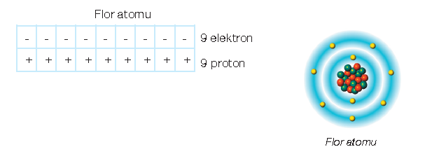
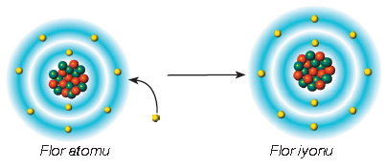
Atomlar, elektron alarak veya vererek kararlı atomların elektron dizilimine ulaştıklarında iyon olarak adlandırılır.
Flor atomunun kararlı atomların elektron dizilimine ulaşması için ya bir elektron alması ya da yedi elektron vermesi gerekir. Tabii ki bir elektron alması, yedi elektron vermesinden daha kolaydır.

Slide 6
Flor iyonunda negatif yük sayısı pozitif yük sayısından fazla olduğu için bu iyon negatif yüklüdür.
Atomlar elektron aldığında negatif yükle yüklenerek iyon hâline gelirler. Negatif yüklü bu iyonlar, anyon olarak adlandırılır.
Bir iyonda negatif yük sayısı pozitif yük sayısından ne kadar fazla ise o sayı, sahip olduğu yükle birlikte atomun sembolünün sağ üst köşesine yazılır. Örneğin, bir tane elektron alan flor atomu şeklinde gösterilir. Bir elektron (-) olarak ifade edildiği için gösterimlerde " 1 " kullanılmaz. Fakat iki elektron almış bir atomun yükü "2-" şeklinde gösterilir. Flor atomu elektron alarak F durumuna geldiğinde bu iyon flor anyonu olarak adlandırılır.

Slide 7
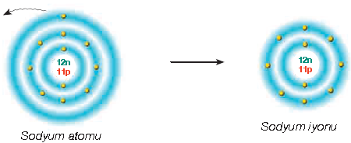
Sodyum atomunun kararlı atomların elektron dizilimine ulaşması için son katmanındaki bir elektronu vermesi gerekir.
Sodyum atomu Oktet Kuralı'nı gerçekleştirdikten sonra negatif yük sayısı bir tan eksilmiştir.

Slide 8
Katyonlarda pozitif yük sayısının negatif yük sayısından ne kadar fazla olduğu bulunur ve fazla olan yük sayısı ise, sembolün sağ üst köşesine yazılır. Örneğin, sodyum katyonunda pozitif yük sayısı negatif yük sayısından bir fazla olduğu için, sahip olduğu bu fazla yük şeklinde gösterilir. Sodyum atomu elektron vererek durumuna geldiğinde bu iyon sodyum katyonu olarak adlandırılır.

Slide 10
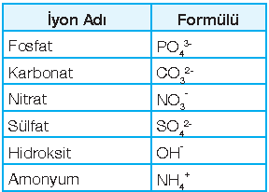
İyonlar, her zaman tek atomlu olmayabilir. Birden fazla atom gurup halinde negatif ya da pozitif yüke sahip olur. Bu atomlara çok atomlu iyon denir.
Bazı maddeler atom veya moleküllerden oluşurken bazı maddeler ise atomların elektron alması ve vermesi sonucu oluşan iyonlardan meydana gelir. Örneğin, demir elementi atomlardan, iyot elementi moleküllerden, sodyum klorür ise iyonlardan oluşmaktadır.

Slide 11
Mustafa ÇELİK
Fen ve Teknoloji Öğretmeni
Türk Telekom YİBO
Digor/KARS

